Slide 1
Health manager
TEAM3

Slide 2
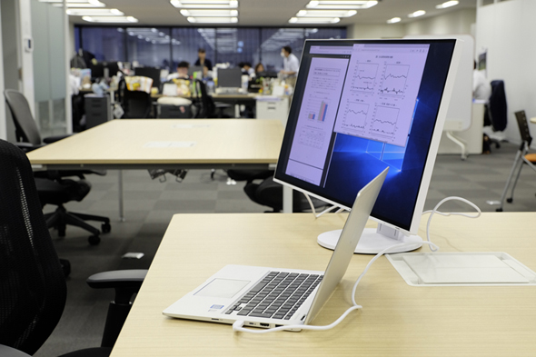
本システム開発の意義
コロナ渦が突如訪れ、アナログ形式で体温・体調を管理せざるを得なくなった状況下で、この作業をデジタル化出来ないかと思い、本システムの制作を決意した。

Slide 3

本システム開発の意義
DiscordのBotとして制作し、各グループ内で簡単に導入でき、容易に使えるようにする。そのため、使用する側が使いにくく混乱しないよう、使い方を単純にする。
体温や体調を入力でき、管理者はそれを確認、管理することができる。

Slide 4
本システム利用のメリット
Discordのサーバーを利用するため、従来のシステムの導入より手間がかからなく、サーバー導入などの手順も必要ないことから、手軽に導入できる。
紙を使う必要が無く、どこからでも入力、管理者はどこからでも集計結果を確認することが出来る。

Slide 5

Re:BIRTHについて
新たなる生活様式の始まりの一つとして進むデジタル化と言う解釈を取った。
コロナ収束後の社会(アフターコロナ)に向けて、自分たちが作るシステムが新しい生活様式で進む学びや働きの助けになりたい。

Slide 6
主な機能
利用者はDiscordでログイン
↓
体温をコマンド&体温の数字、体調を指定の絵文字（既存にある絵文字）で認識させる。
↓
その結果に応じて入力した人向けのメッセージを返す。

Slide 7

主な機能
入力したデータはデータベースに登録し、管理者は外部から直接データベースに接続することで、いつでもそのデータを閲覧できるようにする。

Slide 8
コマンド
・「!health_（対応する絵文字）」→正常に受信した場合は対応するメッセージを返す
・「!temp_（体温の数値 ○○.○）」→正常に受信した場合は対応するメッセージを返す
※正常に受信しなかった場合は何も返さない。体温の数値が想定範囲を超えている場合はエラーを出す
・「!list」→対応する絵文字の情報を返す

Slide 9
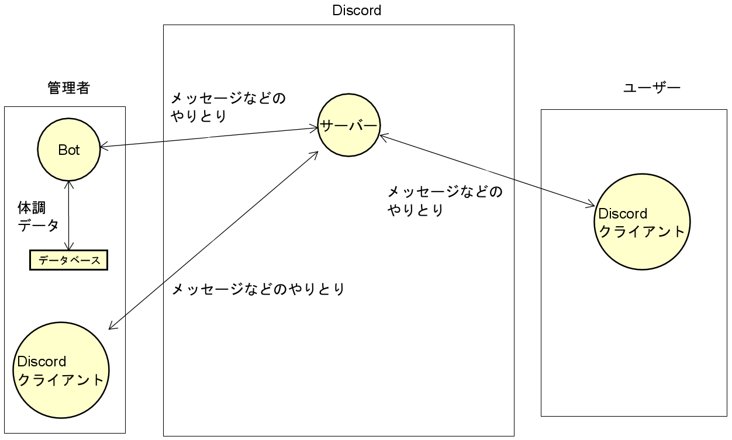

Slide 10
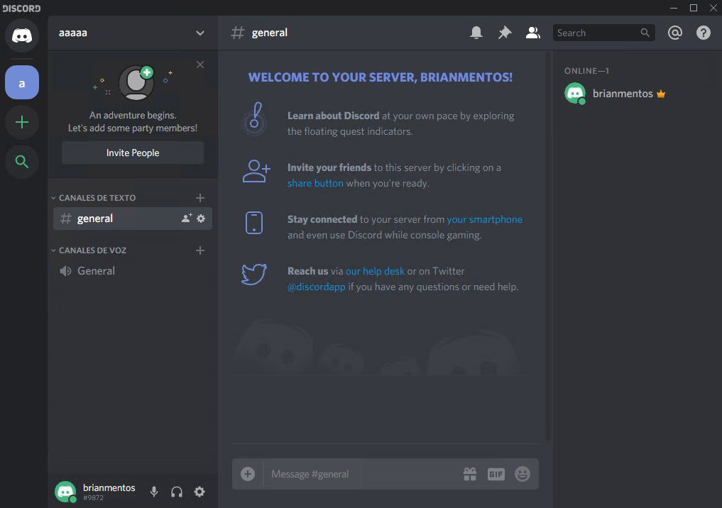
さらに･･･
入力された内容を元に、システム側から入力した人向けにメンションなどでそれ相応のメッセージを送る。また、日時情報などを習得し、季節にあったメッセージ内容なども送ることが出来る。
対応する絵文字はそれぞれに応じて変更可能。（変更の操作自体ができるのは管理者のみ）

Slide 11

開発環境
使用言語：Python
使用サーバー：My SQL
※データベースの場所に
指定は無い。

Slide 12

今後の計画
10/30~11/5：計画の修正
11/6~12/4：コーディング
12/8~12/22：デバッグ＆テスト
1/7～発表：最終調整

Slide 13
ご静聴ありがとうございました

